Slide 1
第八章 化学传感器
8.1化学传感器的工作原理
8.2化学传感器的分类
8.3气体传感器
8.3.1气体传感器的分类
8.3.2气体传感器的应用
8.3.3气体传感器的发展方向

Slide 2
第八章 光传感器
8.4湿敏传感器
8.4.1湿度及其表示
8.4.2湿敏传感器分类
8.4.3湿度传感器特性
8.4.4湿敏传感器的应用
8.5离子敏传感器
8.5.1MOS场效应管的结构与特性
8.5.2离子敏传感器工作原理
8.5.3离子敏传感器测量电路
8.5.4离子敏传感器的应用

Slide 3
化学传感器是通过某种化学反应以选择性方式对待分析物质产生响应从而对分析质进行定性或定量测定的器件或装置。对比于人的感觉器官，化学传感器大体对应于人的嗅觉和味觉器官。但并不是单纯的人器官的简单模拟，还能感受人的器官不能感受的某些物质，如H2、CO。化学传感器必须具有检测化学物质的形状或分子结构选择性俘获的功能和将俘获的化学量有效转换为电信号的功能。
化学物质种类繁多，形态和性质各异，而对于一种化学量又可用多种不同类型的传感器测量或由多种传感器组成的阵列来测量，也有的传感器可以同时测量多种化学参数，因而化学传感器的种类极多，分类各不一样，转换原理各不相同且相对复杂，加之多学科的迅速融合，使得人们对化学传感器的认识还远远不够成熟和统一。通常人们按照传感方式、结构形式、检测对象等对其分类。

Slide 4
化学传感器在生物、工业、医学、地质、海洋、气象、国防、宇航、环境检测、食品卫生及临床医学等领域有着越来越重要的应用，已成为科研领域一个重要的监测方法和手段。随着计算机技术的广泛使用，化学传感器的应用将更趋于快速和自动化。

Slide 5
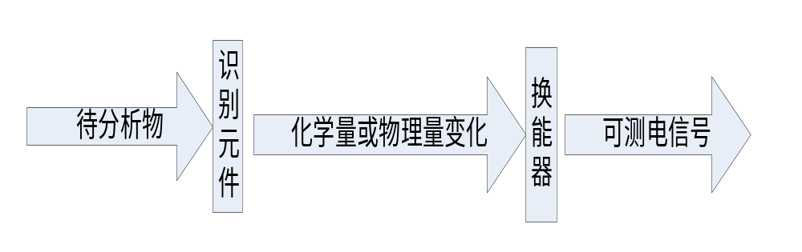
8.1 化学传感器的工作原理
化学传感器是一种强有力的、廉价的分析工具，它可以在干扰物质存在的情况下检测目标分子，其传感器原理如图8.1。
图8.1化学传感器原理图

Slide 6
8.2化学传感器的分类
按照传感器中换能器的工作原理可将化学传感器分为：电化学传感器、光化学传感器、质量传感器、热量传感器、场效应管传感器等。按检测对象，化学传感器分为气体传感器、湿度传感器、离子传感器和生物传感器。
气体传感器的传感元件多为氧化物半导体，有时在其中加入微量贵金属作增敏剂，增加对气体的活化作用。
湿度传感器是测定环境中水气含量的传感器，分为电解质式、高分子式、陶瓷式和半导体式湿度传感器。
离子传感器是对离子具有选择响应的离子选择性电极。它基于对离子选择性响应的膜产生的膜电位。离子传感器的感应膜有玻璃膜、溶有活性物质的液体膜及高分子膜，使用较多的是聚氯乙烯膜。
生物传感器是对生物物质敏感并将其浓度转换为电信号进行检测的仪器。生物传感器的优点是对生物物质具有分子结构的选择功能。
。

Slide 7
8.3 气体传感器
气体传感器是一种气体中待定成分检测出来，并将它转换成电信号的器件或装置，以便测量有关待测气体存在及浓度大小的信息。一般认为，气体传感器是一种将某种气体体积分数转化成对应电信号的转换器。探测头通过气体传感器对气体样品进行调理，通常包括滤除杂质和干扰气体、干燥或制冷处理、样品抽吸，甚至对样品进行化学处理，以便化学传感器进行更快速的测量。

Slide 8
气体的采样方法直接影响传感器的响应时间。目前，气体的采样方式主要是通过简单扩散法，或是将气体吸入检测器。简单扩散是利用气体自然向四处传播的特性。目标气体穿过探头内的传感器，产生一个正比于气体体积分数的信号。由于扩散过程渐趋减慢，所以扩散法需要探头的位置非常接近于测量点。扩散法的一个优点是将气体样本直接引入传感器而无需物理和化学变换。样品吸入式探头通常用于采样位置接近处理仪器或排气管道。这种技术可以为传感器提供一种速度可控的稳定气流，所以在气流大小和流速经常变化的情况下，这种方法较值得推荐。将测量点的气体样本引到测量探头可能经过一段距离，距离的长短主要是根据传感器的设计，但采样线较长会加大测量滞后时间，该时间是采样线长度和气体从泄漏点到传感器之间流动速度的函数。

Slide 9
8.3.1气体传感器的分类
气体传感器是化学传感器的一大门类，从工作原理、特性分析到测量技术，从所用材料到制造工艺，从检测对象到应用领域，都可以构成独立的分类标准，衍生出一个个纷繁庞杂的分类体系，尤其在分类标准的问题上目前还没有统一，要对其进行严格的系统分类难度颇大。通常以气敏特性来分类，主要可分为：半导体型气体传感器、固体电解质气体传感器、接触燃烧式气体传感器、电化学型气体传感器、高分子气体传感器，集成复合式气体传感器等。

Slide 10
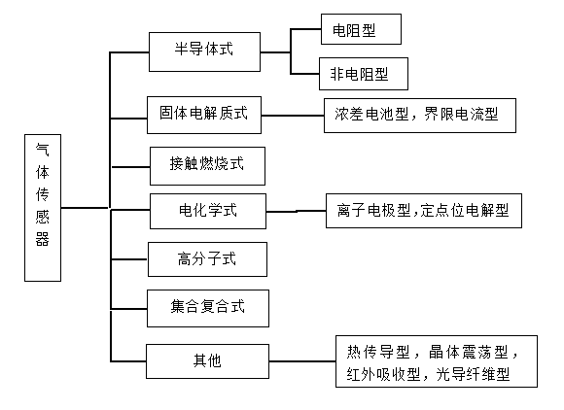
气体传感器的分类

Slide 11
8.3.2气体传感器的应用
气体传感器性价比高，质量优良，是商家的良好选择。气体传感器是一种将某种气体体积分数转化成对应电信号的转换器。现在市面上有各种各样的气体传感器。气体传感器在民用、工业、环境检测等方面都有着广泛的应用。
在民用方面气体传感器的应用主要体现在厨房里检测天然气、液化石油气和城市煤气等民用燃气的泄漏，检测微波炉中食物烹调时产生的气体从而自动控制微波炉烹调食物；住房、大楼、会议室和公共娱乐场所用以监视二氧化碳、烟雾、臭氧和难闻气体，并控制空气净化器或电风扇自动运转；高层建筑物用于检测火灾苗头并报警。目前，民用领域是半导体金属氧化物气体传感器的主要应用领域。这主要是因为半导体金属氧化物气体传感器的价格便宜，性能也能满足家庭报警器的要求。

Slide 12
气体传感器在工业应用主要是应用在石化工业中检测二氧化碳、氮氧化合物、硫氧化物、氨气、硫化氢及氯气等有害气体；半导体和微电子工业检测有机溶剂和磷烷等剧毒气体；电力工业检测电力变压器油变质过程中产生的氢气；食品工业检测肉类等易腐败食物的新鲜度；汽车和窑炉工业检测废气中氧气，以控制燃烧，实现节能和环保双重目标；公路交通检测驾驶员呼气中乙醇气浓度，防止酒后开车，减少交通事故。
环境检测当然也离不开气体传感器，比如应用传感器检测氮的氧化物、硫的氧化物、氯化氢等引起酸雨的气体；检测二氧化碳、甲烷、一氧化二氮、臭氧、氟里昂等温室效应气体；检测臭氧、氟里昂等破坏臭氧层的气体；检测氨气、硫化氢和气体难闻气体等。
综上所述，未来经过对传感器的进一步改造，其应用的范围会越来越广泛。我们将在更多的场合见到气体传感器的应用。

Slide 13
8.3.3气体传感器的发展方向
近年来，由于在工业生产、家庭安全、环境监测和医疗等领域对气体传感器的精度、性能、稳定性方面的要求越来越高，因此对气体传感器的研究和开发也越来越重要。随着先进科学技术的应用，气体传感器发展的趋势是微型化、智能化和多功能化。深入研究和掌握有机、无机、生物和各种材料的特性及相互作用，理解各类气体传感器的工作原理和作用机理，正确选择各类传感器的敏感材料，灵活运用微机械加工技术、敏感薄膜形成技术、微电子技术、光纤技术等，使传感器性能最优化是气体传感器的发展方向。

Slide 14
8.4湿敏传感器
湿敏传感器也称为湿度传感器，是能够感受外界湿度变化，并通过湿敏材料的物理或化学性质变化将湿度大小转化为电信号的器件。现在，湿度检测己广泛应用于工业、农业、国防、科技、生活等各个领域。
湿敏元件是最简单的湿度传感器。湿敏元件主要有电阻式、电容式两大类。湿敏电阻的特点是在基片上覆盖一层用感湿材料制成的膜，当空气中的水蒸气吸附在感湿膜上时，元件的电阻率和电阻值都发生变化，利用这一特性即可测量湿度。 湿敏电容一般是用高分子薄膜电容制成的，常用的高分子材料有聚苯乙烯、聚酰亚胺、酪酸醋酸纤维等。当环境湿度发生改变时，湿敏电容的介电常数发生变化，使其电容量也发生变化，其电容变化量与相对湿度成正比。

Slide 15
8.4.1 湿度及其表示
在自然界中，凡是有水和生物的地方，在其周围的大气里总是含有或多或少的水汽。大气中含有水汽的多少，表示大气的干、湿程度，用湿度来表示，也就是说，湿度是表示大气干湿程度的物理量。常用绝对湿度、相对湿度、露点湿度等表示。

Slide 16
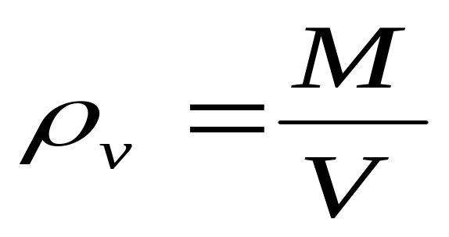
1.绝对湿度
所谓绝对湿度就是单位体积空气内所含水蒸气的质量，也就是指空气中水蒸气的密度。一般用一立方米空气中所含水蒸气的克数表示，即为
式中：P_{V}为被测空气的绝对湿度度(mg／m³)；M为被测空气中水汽的质量(mg)；V为被测空气的体积(m³)。

Slide 17

2. 相对湿度
相对湿度是气体的绝对湿度P_{V}与在同一温度下，水蒸气已达到饱和的气体的绝对湿度P_{S}之比，常表示为％RH。其表达式为
式中：P_{V}为待测气体的水汽分压；P_{W}为同一温度下水蒸气的饱和水汽压。
相对湿度给出大气的潮湿程度，它是一个无量纲的量。日常生活中所说的空气湿度，实际上就是指相对湿度而言。

Slide 18
3. 露点温度
温度高的气体，含水蒸气越多。若将其气体冷却，即使其中所含水蒸气量不变，相对湿度将逐渐增加，增到某一个温度时，相对湿度达100% ，呈饱和状态，再冷却时，蒸气的一部分凝聚生成露，把这个温度称为露点温度。即空气在气压不变下为了使其所含水蒸气达饱和状态时所必须冷却到的温度称为露点温度。气温和露点的差越小，表示空气越接近饱和。

Slide 19
8.4.2 湿敏传感器分类
湿度传感器在工农业生产中应用很广，不同的场合，对其要求也不同。湿度传感器的种类很多，性能差异也很大，使用中需要合理地选择湿度传感器，以达到使用要求。
湿度传感器依据所用材料的不同，分为电解质型、陶瓷型、半导体型、高分子型等，它们各有特点。

Slide 20
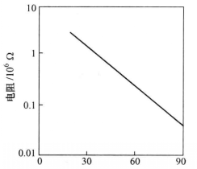
1. 电解质型
电解质感湿后，在极性水分子的作用下，能部分或全部地离解为能自由移动的正、负离子，使其电导率发生变化。离子的数量取决于感湿的程度即取决于空气湿度。常用的电解质材料有氯化锂、五氧化二磷等。以氯化锂湿度传感器为例，它是在绝缘基板上制作一对电极，然后涂上含有氯化锂盐的溶液，溶剂挥发后即形成一层氯化锂感湿胶膜。氯化锂极易潮解，并产生离子电导，其电阻随湿度增加而减小。其电阻一湿度特性如图8.4所示。可看出相对湿度基本与电阻的对数成正比。
图8.4组合式氯化锂电阻-湿度特性

Slide 21
氯化锂的浓度不同，其感湿范围也不同，浓度高，对低湿度敏感；浓度低，对高湿度敏感。一般单片氯化锂湿度传感器的感湿范围仅在20％～30％(如根据浓度不同在10％～30％，20％～40％，40％～70％，70％～90％等)。把不同感湿范围的单片氯化锂湿度传感器组合起来，便可制成量程为20％～90％的湿度传感器。
氯化锂湿度传感器的优点是精度较高，可达±2％RH。其主要缺点是不能在结露或污染环境中使用，寿命较短，工作温度一般在5～50℃。

Slide 22
2. 陶瓷型
陶瓷型湿度传感器有许多优点：测湿范围宽，基本可实现全湿范围的测量；工作温度高，一般为150℃，高温型的可达800℃；响应时间短；抗污染能力强；制造工艺简单，成本低等。
现在使用的陶瓷湿敏元件材料有MgCr₂O₄。一TiO₂系、TiO₂一V₂O₅系、ZnCr₂O₄。系等，它们都为负特性陶瓷湿度传感器，即随环境相对湿度的增加，其阻值减小。

Slide 23
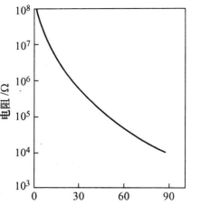
瓷湿度传感器的感湿机理在于半导体陶瓷感湿材料一般为多晶多相结构，由于半导体化的结果，使晶粒内产生了大量自由载流子-电子或空穴。水是一种强极性电介质，其介电常数接近80。水分子的氢原子附近有很强的正电场，即具有很强的电子亲和力。当水分子被吸附在多孔陶瓷的晶界表面时，随着环境湿度的增加，多孔陶瓷吸附的水分子增多，使其阻值下降。图8.5示出了MgCr₂O₄系湿度传感器的电阻一湿度特性。
图8.5MgCr₂O₄-TiO₂系湿度传感器的电阻-湿度特性

Slide 24
3. 半导体型
由N型硅材料和SnO₂形成PN结，即可构成湿敏二极管。工作时给其加上恒定的负偏压和负载使之处于雪崩区附近，此时，其反向电流的大小便与环境湿度直接相关。其反向电流与环境湿度的关系如图8.7所示。从图可以看出，随着相对湿度的增加，湿敏二极管的反向电流减小。这是由于湿敏二极管置于待测环境时，其PN结边缘处有水分子吸附，使耗尽层变宽(主要是向硅衬底方向扩展)，使二极管雪崩电压提高，导致其反向电流减小。

Slide 25
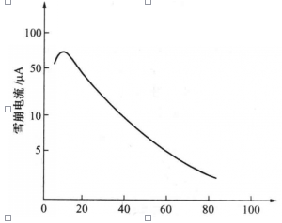
这种湿敏二极管的响应速度这种湿敏二极管的响应速度很快，从0～100％的湿度变化，响应时间仅15 s，且从低湿到高湿都有较高的灵敏度。这种传感器是用半导体工艺制成的全硅固态湿度传感器，有利于传感器的集成化与微型化，很有发展前途。
（相对湿度RH／％）
图8.7湿敏二极管的感湿特性曲线

Slide 26
4.高分子型
利用高分子材料的吸湿性及吸湿后其电特性的明显变化，可制成高分子湿度传感器。某些高分子电介质材料(如醋酸纤维素材料、酰胺纤维素、硝化纤维素)吸湿后，其介电常数明显改变，据此可制成高分子电容湿度传感器。
而某些高分子电解质材料(如苯乙烯磺酸锂)吸湿后其电阻值发生明显变化，据此可制成高分子电阻湿度传感器。制作高分子湿度传感器时，是在玻璃、聚苯乙烯等绝缘基片上蒸镀梳状电极，然后，在其上通过涂覆、电解等工艺制成厚度约0.5 um的高分子感湿薄膜。再在其上蒸镀一层极薄的多孔透水的另一电极，并加引线制成。

Slide 27
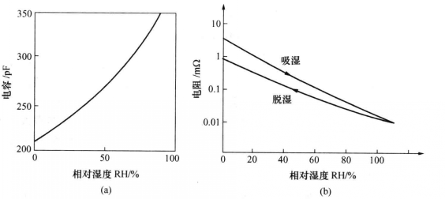
图8.8(a)是高分子电容湿度传感器的电容-湿度特性，图8.8(b)是高分子电阻湿度传感器的电阻一湿度特性。高分子薄膜湿度传感器的缺点是不能80℃以上温度环境和含有有机溶媒气体环境的湿度测量，性能还不够稳定。
图8.8高分子传感器的感湿特性

Slide 28
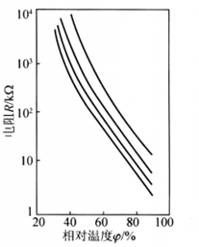
8.4.3湿度传感器特性
湿度传感器主要特性有以下几点：
1. 感湿特性。
感湿特性为湿度传感器特征量(如电阻值、电容值和频率值等)随湿度变化的关系，常用感湿特征量和相对湿度的关系曲线来表示，如图8.9所示。
图8.9 湿度传感
器的湿度特性

Slide 29
2. 湿度量程。
湿度量程为湿度传感器技术规范规定的感湿范围。全量程为0～100％。
3. 灵敏度。
灵敏度为湿度传感器的感湿特征量(如电阻和电容值等)随环境湿度变化的程度，也是该传感器感湿特性曲线的斜率。由于大多数湿度传感器的感湿特性曲线是非线性的，因此常用不同环境下的感湿特征量之比来表示其灵敏度的大小。

Slide 30
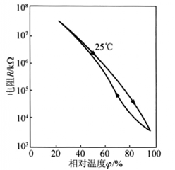
3. 湿滞特性。
湿度传感器在吸湿过程和脱湿过程中吸湿与脱湿曲线不重合，而是一个环形线，这一特性就是湿滞特性，如图8.10所示。
图8.10 湿度传感器的湿滞特性

Slide 31
4. 响应时间。
响应时间为在一定环境温度下，当相对湿度发生跃变时，湿度传感器的感湿特征量达到稳定变化量的规定比例所需的时问。一般以相应的起始湿度和终止湿度这一变化区问的90％的相对湿度变化所需的时问来计算。
5.感湿温度系数。
当环境湿度恒定时，温度每变化1小时，引起湿度传感器感湿特征量的变化量为感湿温度系数。
老化特性。老化特性为湿度传感器在一定温度、湿度环境下存放一定时间后，其感湿特性将发生变化的特性。

Slide 32
综上所述，一个理想的湿度传感器应具备的性能和参数为：
(1)使用寿命长，长期稳定性好。
(2)灵敏度高，感湿特性曲线的线性度好。
(3)使用范围宽，湿度温度系数小。
(4)响应时间短。
(5)湿滞凹差小。
(6)能在有害气氛的恶劣环境中使用。
(7)器件的一致性和互换性好，易于批量生产，成本低廉。
(8)器件感湿特征量应在易测范围以内。

Slide 33
8.4.4 湿敏传感器的应用
随着时代的发展，科研、农业、暖通、纺织、机房、航空航天、电力等工业部门对产品质量的要求越来越高，对环境温、湿度的控制以及对工业材料水分值的监测与分析都已成为比较普遍的技术条件之一。
由此，近些年来，湿敏传感器在农业、工业生产、气象监测、医疗技术方面均得到了广泛应用。例如，气象观测站可以采用耗电量很小的湿敏传感器，用蓄电池供电，然后用无线传输到数据中心，平时基本上不用维护。农业上比如仓库管理，通过测量湿度，然后把数据给控制系统，当湿度高于某一值时，启动自动去湿装置。此外，在巨大的市场需求下，各种新型湿敏传感器也应运而生。

Slide 34
8.5 离子敏传感器
除纯净的水外，水中总会有溶解或悬浮的其他物质，因此快速、准确地测出水中的某些物质含量对我们生存起着重要作用。离子敏传感器就是用来检测水中氰、钾、钠、钙、氯、溴、碘、氢等各种离子浓度(活度)的传感器。溶液中离子浓度是指含离子的多少，单位是mol(摩尔)/l(升)或ppm。氢离子浓度对化学生物反映起着支配作用，为判断水中氢离子浓度(活度)，可以用一个特殊的量值“pH值”来表示。
离子敏传感器是一种对离子具有选择敏感作用的场效应晶体管，由离子选择电极(ISE)与金属-氧化物-半导体(MOSFET)组成，简称ISFET。离子场效应晶体管，是用来测量溶液中离子浓度的微型固态电化学器件。离子选择电极(离子传感器)是通过测定溶液与电极的界面电位来检测溶液中离子浓度，它与普通MOSFET管结构不同之处是它没有金属栅极，在绝缘栅极上制作一层敏感膜，测量时将绝缘栅膜直接与被测溶液接触。

Slide 35
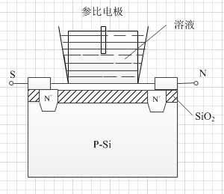
8.5.1MOS场效应管的结构与特性
离子敏传感器与普通场效应管原理相似。但结构上有所不同，其结构原理如图8.11a所示。P型硅做衬底，硅片上扩散两个N+区，分别为源(S)极和漏(D)极，在S-D之间用溶液代替栅极(G)。
图8.11离子敏传感器
a)器件结构

Slide 36
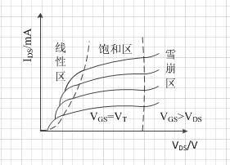
MOSFET转移特性曲线如图8.11b所示，
b)转移特性曲线
图8.11离子敏传感器

Slide 37
其阈值电压的定义是，源-漏间电压V_{DS}=0时，使漏-源之间形成沟道所需的栅-源V_{GS}电压，因此漏-源电流，I_{DS}的大小与阈值V_{T}电压有关。转移特性是指漏-源电压V_{DS}一定时，漏-源电流I_{DS}与栅-源电压V_{GS}之间的关系。由转移特性曲线说明，I_{DS}的大小随V_{DS}和V_{GS}的大小变化，线性区V_{DS}<(V_{GS}-V_{T})；饱和区(V_{GS}-V_{T})，这时I_{DS}的大小不再随V_{DS}的大小变化，当V_{GS}≥V_{T}时，MOSFET开启，这时漏源电流I_{DS}随栅极偏压V_{GS}增加而加大。离子敏传感器就是利用溶液浓度变化时参比电极界面电位使阈值电压V_{T}随被测溶液变化检测离子浓度。，它们各有特点。

Slide 38
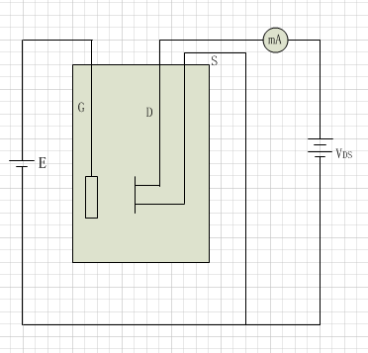
8.5.2 离子敏传感器工作原理
离子敏传感器电路如图8.12所示，
图8.12离子敏传感器基本电路

Slide 39
将普通MOSFET的金属栅去掉，让绝缘氧化层直接与溶液接触，栅极用铂金属膜作引线，在铂膜上涂一层离子敏感膜，构成离子敏场效应管ISFET。ISFET没有金属栅极，而是在绝缘栅上制作了一层敏感膜，敏感膜种类很多，不同敏感膜检测离子种类不同，具有离子选择性，如：Si₃N₄（氮化硅），SiO₂，A1₂O₃(无机膜)可测H⁺(氢离子)、pH。器件在SiO₂层与栅极间无金属电极，而是待测溶液，溶液与参比电极同时接触充当栅极构成场效应管，工作原理与场效应管相似。当离子敏场效应管ISFET插入溶液时，

Slide 40

被测溶液与敏感膜接触处就会产生一定的界面电势，这个电势大小取决于溶液中被测离子的浓度。任何一种金属处于盐溶液中都会产生电极电位，电位大小与金属电极的属性有关，另外与溶液中同名离子的浓度不同有关，电极电位可表示为
式中，a为响应离子浓度，A、B为当器件、溶液一定时的常数。
界面电势直接影响场效应管的阈值电压V_{T}值，已知VS_{T}=A+Blga。阈值电压V_{T}与被测液离子浓度a的对数成线性关系，该电压可对沟道起调节作用，结果使源极电流随离子浓度变化。

Slide 41
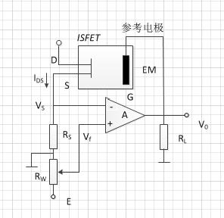
8.5.3离子敏传感器测量电路
用离子敏场效应管ISFET敏感器件测量pH值或离子浓度时，基本设备都是由测量电极、参考电极、测量电路组成。反馈补偿输入电路原理示意图如图8.13所示。
图8.13反馈补偿输入电路原理示意图

Slide 42
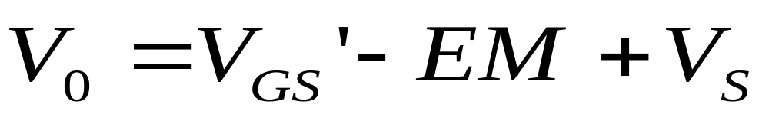
电路将ISFET和参考电极组成高内阻器件，接入放大器A作为反馈电路器件可获得较高的闭环增益。该电路的特点是，只要V_{S}稍有变化V₀可有较大输出。调节电阻器R_{W}使电路中ISFET敏感器件满足V_{DS}>(V_{GS}-V_{T})，工作在饱和区。运放输入端为零时Vs=V_{f} ，V_{f}为放大器A同相端调整电压。因为电流I_{DS}=Vs／R_{S}不变，因此输出电压

Slide 43
8.5.4离子敏传感器的应用
1.离子敏感器件在中草药分析中的应用
临床检查，环境监测中对化学成分的定量分析，以前均以光谱分析法为主。最近开始采用电极分析法。电极法与光谱法相比，具有操作简单的优点。目前，利用电极组成的各式分析仪器已开始在市场出售。其中具有代表性的为离子选择电极。
离子敏感器件是由60年代初发展起来的一门新型电化学测试器件。它是由离子敏感膜、内参溶液和内参比电极三部份组成。近年来发展到将离子敏感膜淀积到半导体场效应管绝缘栅（SiO2或Si3N4）上，制成了全固态半导体离子敏感器件，简称(ISFET)。由于ISE具有选择性好、响应快、操作简便、不破坏原待测体系等特点，在中草药分析中已崭露头角。近十几年来，药物离子敏感器件的研制成功，对中草药中有效成分分析，成品药质量控制，药理研究提供了新的测试手段。目前国内外这方面的报导日益增多。

Slide 44
8.5.4离子敏传感器的应用
2.植物营养学研究中的应用
离子选择微电极起初是用于化学分析和电化学研究，随着电生理学的发展而发展。离子选择微电极的制备和工作原理主要有：①双电极制备过程包括离子敏感剂的配制、电极拉制、硅烷化和敏感剂的灌注、电极的标定等；②离子选择微电极的工作原理与其它类型的电极主要不同在于，微电极中所灌敏感剂的离子浓度和细胞中离子的浓度存在着浓度差，因此会产生离子及其所带电荷的移动，并且敏感剂只对某种离子有专一的选择通透性，离子专一地穿过生物膜、敏感膜而产生的膜电位差值和该离子的浓度存在对数曲线的关系，离子的浓度可以通过修正后的能斯特方程计算出。

Slide 45
离子选择微电极技术在植物营养学领域中的应用主要包括以下方面：NH4+、NO3-、K+、Ca2+等穿膜运输的生理过程和能量驱动以及在细胞内的区域化分布；不同营养条件下质外体养分离子、pH值等生理指标的变化以及逆境条件下电信号的传导等方面。今后，离子选择微电极应进一步提高专一性、选择性，并简化仪器装备、使之能走出实验室，为作物的营养诊断提供技术支持，以更好地服务农业生产。

Slide 46
谢谢

